Slide 1

бөлім тақырыбы:
Аспан әлемінің құпиялары
Сабақтың тақырыбы: Табиғаттың құпия сырлары
5-сынып.Қазақ тілі

Slide 2
Оқу мақсаттары:
5.1.6.1. коммуникативтік жағдаятқа сай эмоционалды сөздерді, дауыс ырғақтары арқылы қыстырма, қаратпа, одағай сөздерді еркін қолданып, диалогке қатысу, өз пікірін білдіру;
5.ӘТН4. сан есімнің мағыналық түрлерін ажырата білу.
Сабақ мақсаты:
Коммуникативтік жағдаятқа сай эмоционалды сөздерді, оқшау сөздерді еркін қолданып, диалогке қатысу арқылы өз пікірін білдіру;
Сан есімнің мағыналық түрлерін ажырату.

Slide 3
Бағалау критериі:
Коммуникативтік жағдаятқа сай эмоционалды, оқшау сөздерді еркін қолданып, диалог құрады;
Сан есімнің мағыналық түрлерін ажыратады.

Slide 4
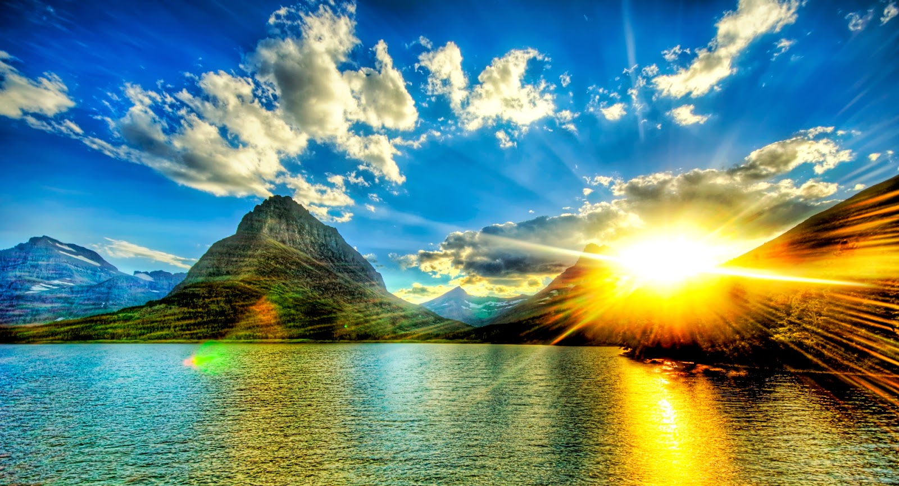
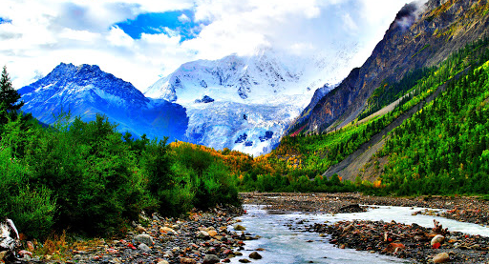
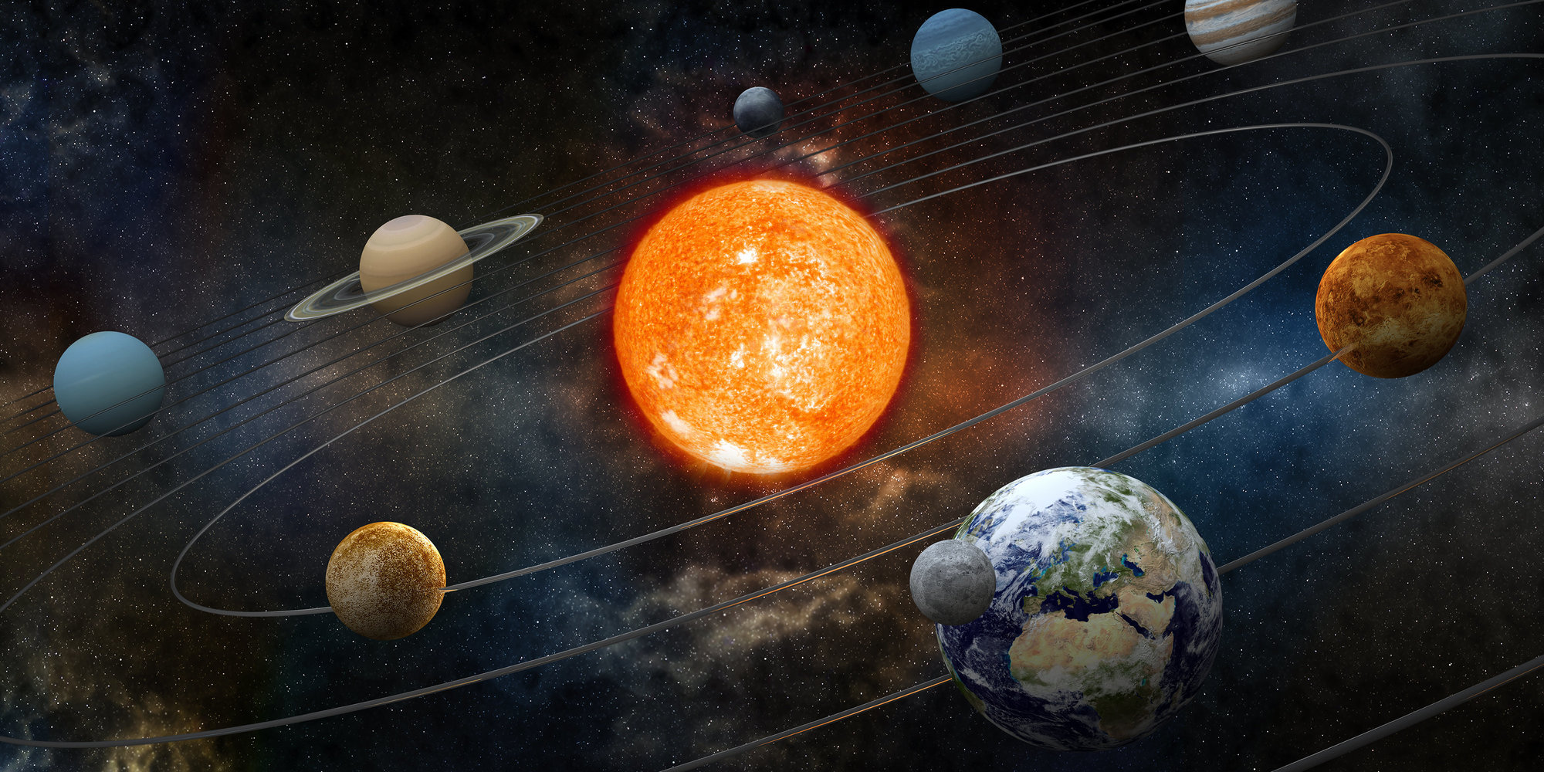
Ой шақыру
«Үш сұрақ» әдісімен ой шақыру
Мен нені көріп тұрмын?
Олар жайында не білемін?
Тылсым күшке сенесіз бе?

Slide 5
1-тапсырма. «Іздеп тап» әдісі
Мәтінді оқып, қыстырма, одағай сөздерді тап.
Жер-ғаламшар
Жер өз білігін батыстан шығысқа қарай айналады. Оның өз білігін айналу себебінен күн мен түн ауысады. Жердің Күннен жарық түскен бір жағы күндіз, ал көлеңкеленген жағында осы уақытта түн болады. Жер өз білігін 24 сағатта толық айналып шығады.Ендеше, осы уақыт аралығы « тәулік» деп аталады.
Күн жарықпен қоса жылу да береді.Сондықтан түнде, күн жоқ кезде, ауа райы суық болады.Иә, бұл да табиғаттың өзінше бір құпиялары ғой.
Ай Күнді 29 күнде айналып шығады. Айдың көлемі Жер көлемінің төрттен бір бөлігіндей болатынын біреу білсе, сірә, біреу білмейді.Бұл, шынымен, қызықты ақпараттар!
Жер білігін айналумен қатар Күнді де айналады. Жер Күнді толық айналып шығу үшін бір жыл кетеді. Жердің Күнді айналып шығу жолы «Жер орбитасы» деп аталады.
Қызықты қараңыз, ежелгі адамдар: «Жер жазық»,- деп болжаған.1500 жылға дейін адамдардың көпшілігі Жер әлемнің ортасында орналасқан деп болжаған. 1473-1543 жылдар аралығында өмір сүрген поляк ғалымы Николай Коперник Күн әлемнің ортасында орналасқанын, ал Жер өзге ғаламшарлармен Күнді бірге айналып жүретінін дәлелдеді.
Дескрипторы:
Мәтінді оқып, түсінеді
Қыстырма,одағай сөздерді табады;

Slide 6
Өзіңді тексер !
Жер-ғаламшар
Жер өз білігін батыстан шығысқа қарай айналады. Оның өз білігін айналу себебінен күн мен түн ауысады. Жердің Күннен жарық түскен бір жағы күндіз, ал көлеңкеленген жағында осы уақытта түн болады. Жер өз білігін 24 сағатта толық айналып шығады.Ендеше, осы уақыт аралығы « тәулік» деп аталады.
Күн жарықпен қоса жылу да береді.Сондықтан түнде, күн жоқ кезде, ауа райы суық болады.Иә, бұл да табиғаттың өзінші бір құпиялары ғой.
Ай Күнді 29 күнде айналып шығады. Айдың көлемі Жер көлемінің төрттен бір бөлігіндей болатынын біреу білсе, сірә, біреу білмейді.Бұл, шынымен , қызықты ақпараттар!
Жер білігін айналумен қатар Күнді де айналады. Жер Күнді толық айналып шығу үшін бір жыл кетеді. Жердің Күнді айналып шығу жолы «Жер орбитасы» деп аталады.
Қызықты қараңыз, ежелгі адамдар: «Жер жазық»,- деп болжаған.1500 жылға дейін адамдардың көпшілігі Жер әлемнің ортасында орналасқан деп болжаған. 1473-1543 жылдар аралығында өмір сүрген поляк ғалымы Николай Коперник Күн әлемнің ортасында орналасқанын, ал Жер өзге ғаламшарлармен Күнді бірге айналып жүретінін дәлелдеді.

Slide 7

2-тапсырма.
Мәтіндегі негізгі ақпараттар бойынша диалог құрып жазыңдар.
Диалог – екі не бірнеше адамның кезектесіп сөйлесуі арқылы берілетін ауызекі тілдегі ерекше форма. Диалогта сұрақ қою арқылы сұхбаттасушы өзі күткен мәліметті ала алады.
Дескриптор:
- Мәтін мазмұны бойынша негізгі ақпараттарды табады;
- Мәтіндегі негізгі ақпараттар бойынша диалог құрады.

Slide 8
Өзіңді тексер !
Диалог үлгісі:
-Әсем, сен білесің бе, жер өз білігін қанша сағатта айналады?
-Иә, жер өз білігін 24 сағатта айналып шығады.
-Әсем, сен мәтіннен табиғаттың тағы қандай құпияларын білдің?
- Күн жарықпен қоса жылу да береді екен. Сондықтан түнде, күн жоқ кезде, ауа райы суық болатынын білдім. Ал, сен жер орбитасының не екенін білесің бе?
-Әрине,білемін. Жердің Күнді айналып шығу жолы «Жер орбитасы» деп аталады.
-Бәрекелді, мәтінді тиянақты оқып, біраз мәлімет алыпсың.

Slide 9
3-тапсырма «Дұрысын тап » әдісі
Кестедегі сан есімдерді мағыналық түрлеріне қарай белгіле
Сан есімдер | Есептік | Реттік | Жинақтық | бөлшектік | болжалдық | Топтау
1945 жыл
бесеуі келді
он-оннан отырды
елу шақты қой
жиырма оқушы
сегізден үш
Дескрипторы:
Сан есімнің мағыналық түрлерін ажыратады;
Кесте бойынша дұрысын тауып белгілейді.

Slide 10
Өзіңді тексер!
Сан есімдер | Есептік | Реттік | Жинақтық | бөлшектік | болжалдық | Топтау
1945 жыл |  | +
бесеуі келді |  |  | +
он-оннан отырды |  |  |  |  |  | +
ел шақты қой |  |  |  |  | +
жиырма оқушы | +
сегізден үш |  |  |  | +

Slide 11
Cабақты бекіту: «Микс» әдісі
Сабақта көп қолданған 10 сөзді жазып шығу.
Үй жұмысы:
«Жер –біздің ортақ үйіміз» тақырыбы бойынша өз ойларыңызды білдіріп, шағын мәтін жазыңыздар;
Мәтінде сан есімнің түрлерін қатыстырып жазыңыз .

